Slide 1
муниципальное бюджетное учреждение дополнительного образования «Центр внешкольной работы «Крылатый» городского округа Самара
Проект-лаборатория
«Развивающие практики в театральной педагогике»
в рамках реализации
Стратегии комплексного развития городского округа Самара на период до 2025 года
««Работа с репертуаром детского театрального коллектива в рамках реализации Федерального проекта «Школьная классика»
14 апреля 2023 год
Стратегический проект «Мой город – мой дом»

Slide 2
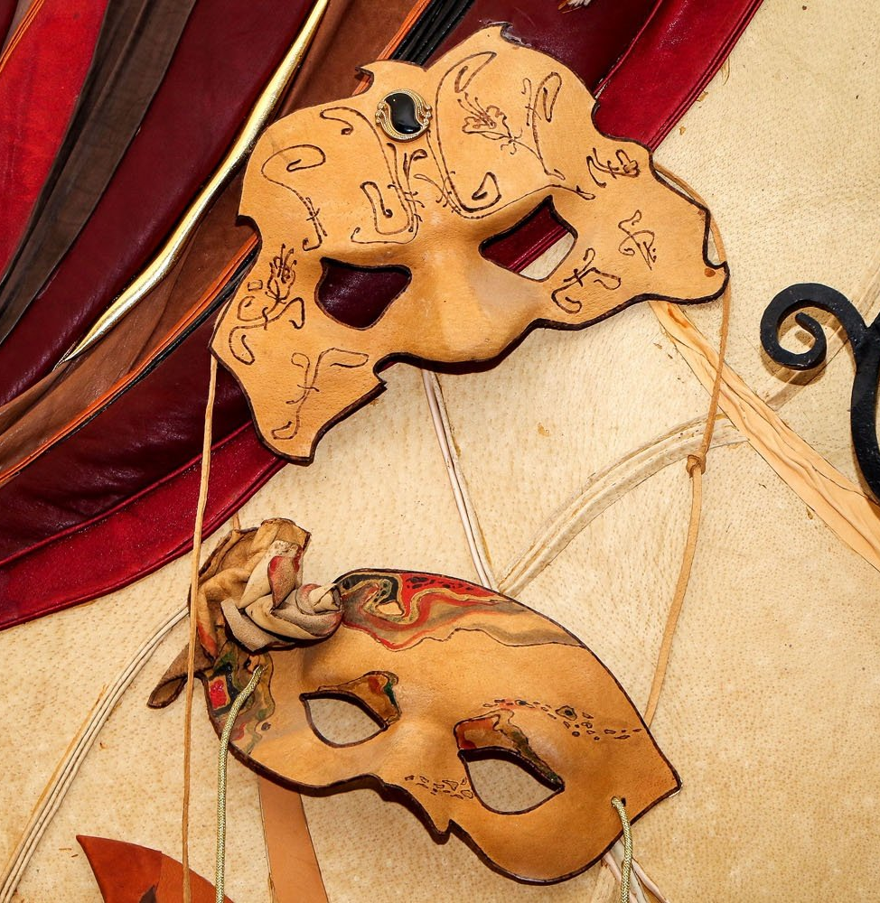
В программе встречи:
Работа в предлагаемых обстоятельствах
Рождение слова на сцене
Действенность речи
Подбор репертуара с учётом возрастных особенностей обучающихся

Slide 3
Ждём вас в сообществе нашей площадки! https://vk.com/event218381221

